Slide 1

SIGA-MAS
Sistema inteligente de gestión admistrativa-Mas metrología

Slide 2
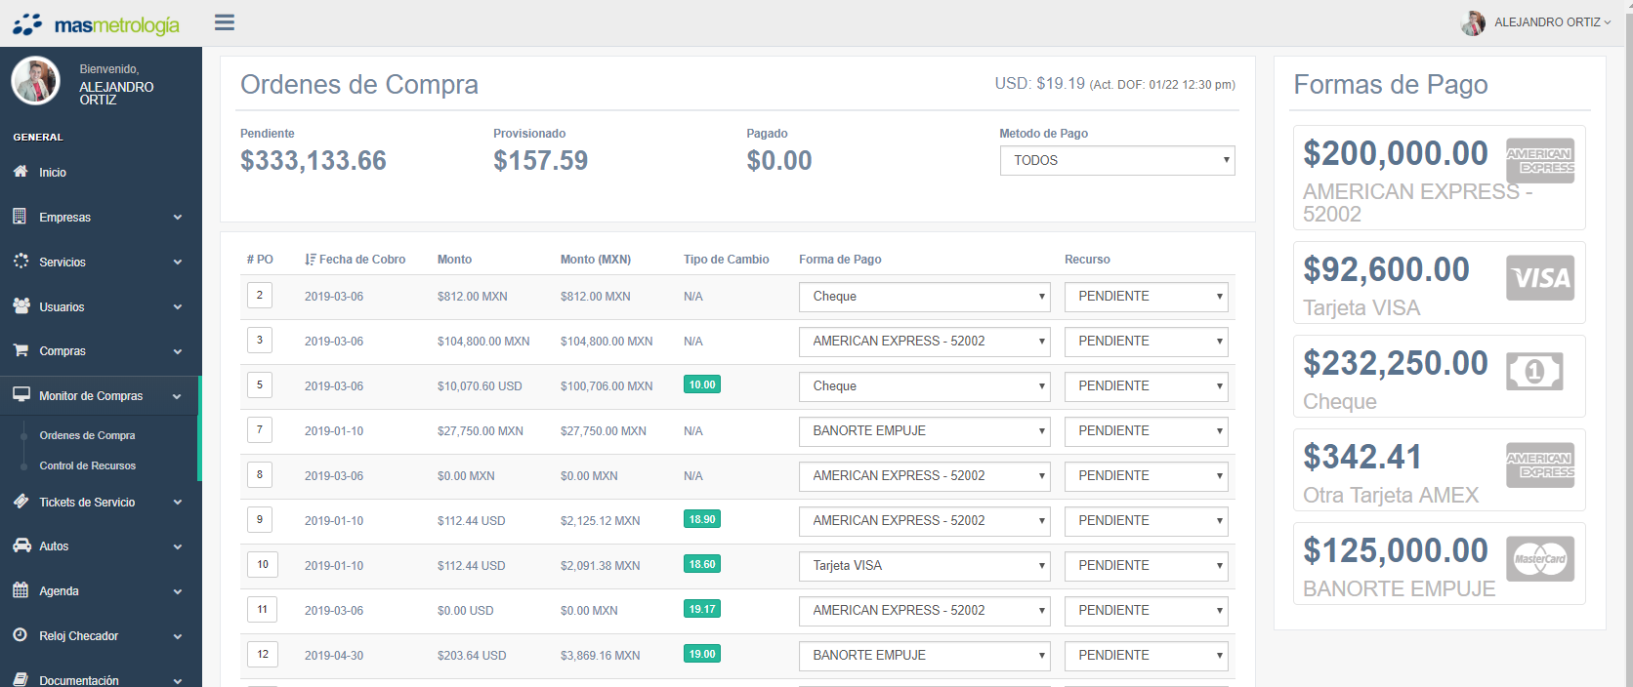
Control de Recursos
Click para ver hoja de balance
Este modulo esta diseñado para el control de recursos y formas de pago. La pantalla muestra las ordenes de compra efectuadas y pueden gestionarse modificando formas de pago y estatus del recurso, Lo cual permite el calculo de balance de cada forma de pago.

Slide 3
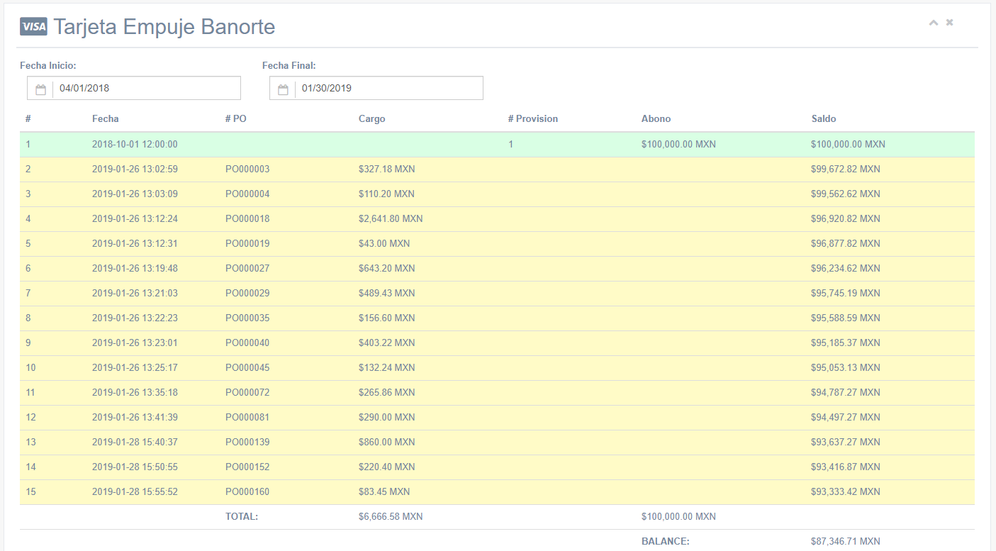
Control de Recursos
La hoja de balance muestra todos los movimientos efectuados para cada forma de pago, tanto cargos y abonos, lo cual permite una rápida visualización de saldos.

